Slide 1
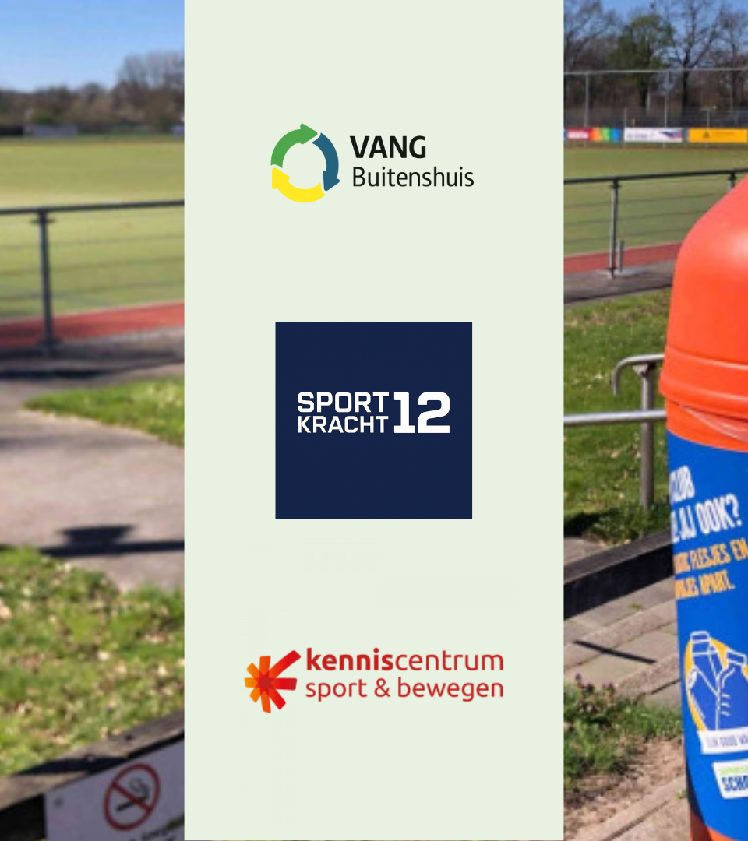
Module 1
WHY – Basisprincipes duurzaam afvalbeheer en circulariteit
Notes:
Kies een van de titelpagina’s.
Wil je een andere foto? Kies dan de titelpagina zonder foto en klik op het pictogram.

Slide 2
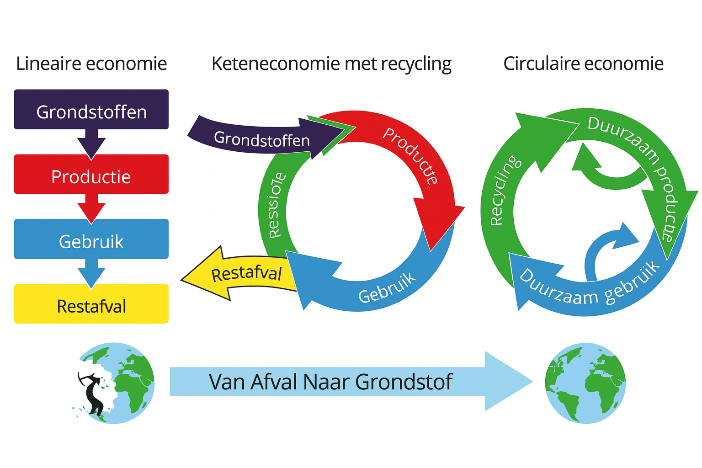
Wat verstaan we onder duurzaam afvalbeheer en circulariteit?
🔁 Afval voorkomen en verminderen
🔧 Materialen hergebruiken, repareren,
recyclen, composteren.
🌱 Einddoel in 2050: Nederland
volledig circulair Nederland (restafvalvrij)
Notes:
Kies een van de titelpagina’s.
Wil je een andere foto? Klik hierboven op het pictogram en selecteer een foto.

Slide 3
Waarom is circulariteit een belangrijk thema?
Vijf redenen:
1. Negatieve effecten afval op milieu
2. Toenemend tekort aan materialen
3. Kansen tot kostenreductie
4. Toenemende wet- en regelgeving
5. Steeds meer milieubewuste leden

Slide 4
Oefening
Bespreek in duo's en plenair:
In welke mate leeft het thema duurzaam afvalbeheer binnen jullie sportvereniging? Heb je voorbeelden van thema's die leven binnen jullie sportvereniging?

Slide 5
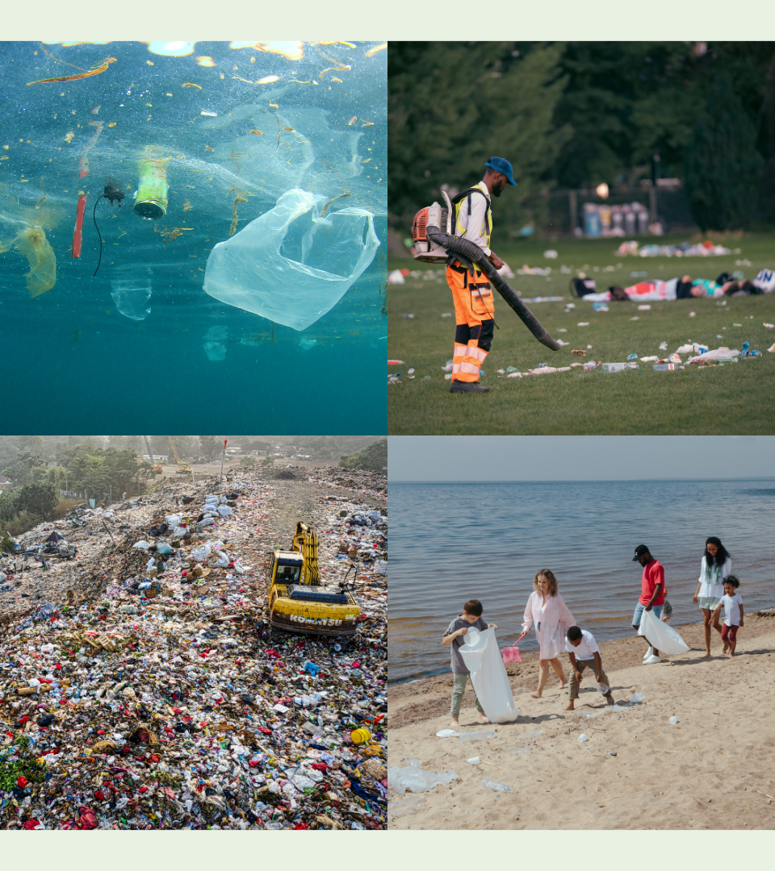
Zichtbare negatieve effecten
50 miljoen kilo zwerfafval NL
11 miljoen ton plastic in oceanen
Positieve trends: veel clean-ups, en circulaire innovaties

Slide 6
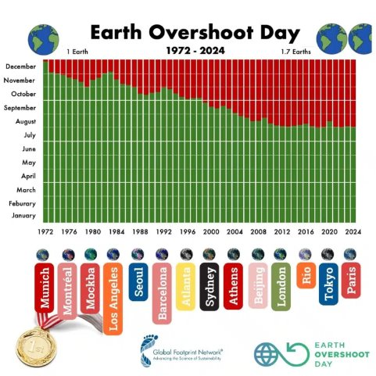
Tekort aan cruciale materialen
Earth Overshoot Day: 24 juli 2025
Voorbeelden: hout, vis, lithium, koper
Belang: grondstoffen circulair houden

Slide 7
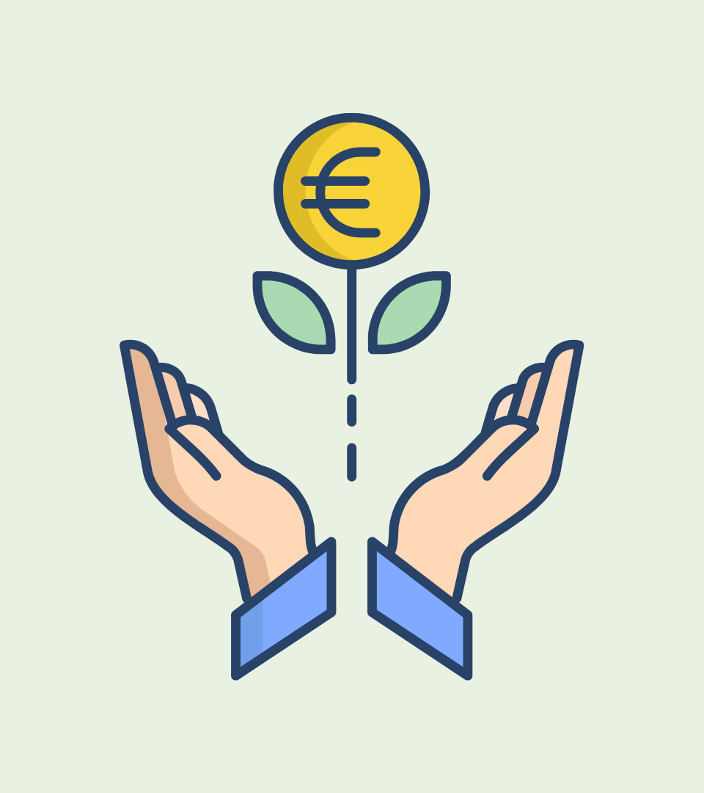
Mogelijkheden tot
kostenreductie
Afvalbelasting verdrievoudigd in 10 jaar
Recyclebare stromen leveren
steeds vaker geld op
Afval voorkomen en verminderen levert directe besparingen op voor
sportclubs

Slide 8
Oefening
Bespreek in duo's en plenair:
Heb je voorbeelden binnen je sportvereniging dat duurzaam afvalbeheer geld opleverde of bespaarde?

Slide 9
Toenemende wet- en regelgeving
De 3 belangrijkste wetten:
Circulair Materialenplan (CMP): Sinds 2026 vervangt dit plan het Landelijk Afvalbeheerplan (LAP3). Hierin staan wettelijke bepalingen over welke afvalstromen (zoals glas en papier) gescheiden moeten worden.
SUP-wetgeving (Single-Use Plastics): Een Europese richtlijn die het gebruik van wegwerpplastic beperkt of verbiedt sinds 2024, zoals plasticbevattende wegwerpbestek, rietjes en wegwerpbekers.
Uitgebreide Producentenverantwoordelijkheid (UPV): Regeling waarbij producenten verantwoordelijk zijn voor de inzameling en recycling van hun verpakkingen en producten, waaronder sportkleding.

Slide 10
Milieubewustzijn rondom afval groeit in Nederland
Uit onderzoek blijkt dat:
75% het belangrijk vindt om PMD-verpakkingen correct weg te gooien.
84% denkt goed te zijn in afval scheiden, maar in de praktijk blijkt het ingewikkelder dan men denkt.
Het bewustzijn over het belang van afvalscheiding neemt toe, mede dankzij de klimaatcrisis.

